Slide 1
改革开放以来党代会的主题及对中国社会的重大影响
热烈庆祝十九大胜利召开
主讲人 马成瑶

Slide 2
中国特色社会主义是改革开放以来党的全部理论和实践的主题。
改革开放以来，我们党始终围绕着什么是社会主义、怎样建设社会主义，建设什么样的党、怎样建设党，实现什么样的发展、如何发展探索建设中国特色社会主义。

Slide 3
改革开放以来，我们党团结带领全国各族人民开辟了中国特色社会主义道路，引领着中国的发展和进步。3９年来，我们实现了全党工作重心的战略转移，实现了从计划经济体制到社会主义市场经济体制的转变，实现了从封闭半封闭经济到开放型经济的转变，实现了人民生活从温饱不足到全面小康的转变，政治体制、经济体制、文化体制、社会体制、生态文明建设等方面的改革取得重要进展，改革开放和社会主义现代化建设取得有目共睹的巨大成就。

Slide 4
一、十二大明确提出“建设有中国特色社会主义”的主题
二、十三大提出社会主义初级阶段基本理论
三、十四大形成有中国特色社会主义理论
四、十五大提出邓小平理论
五、十六大把“三个代表”重要思想确立为党的指导思想，把中国特色社会主义道路推向21世纪
六、十七大提出中国特色社会主义理论体系
七、十八大把科学发展观确立为党的指导思想，坚定不移沿着中国特色社会主义道路前进

Slide 5
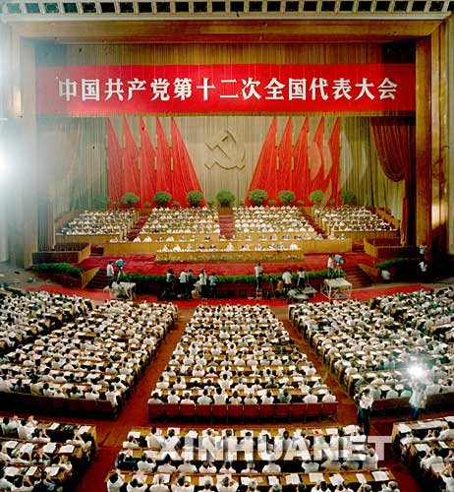
一、十二大（1982.9.1—9.11）
邓小平致开幕词，胡耀邦作《全面开创社会主义现代化建设的新局面》的报告。

Slide 6
十二大主要贡献
第一次提出：“建设有中国特色社会主义”的崭新命题—标志着建设有中国特色社会主义理论的正式提出
“我们的现代化建设，必须从中国的实际出发，无论是革命还是建设，都要注意学习和借鉴外国经验。但是，照抄照搬别国经验、别国模式，从来不能得到成功。这方面我们有过不少教训。把马克思主义的普遍真理同我国的具体实际结合起来，走自己的道路，建设有中国特色的社会主义，这就是我们总结长期历史经验得出的基本结论。” （邓小平）

Slide 7
顺利实现党的领导班子的新老交替——本着德才兼备的原则，坚持干部队伍的选拔要年轻化、知识化、专业化、制度化

Slide 8
制定和通过了中国共产党成立以来的最为充实和完善的新党章——把党建设成为领导社会主义现代化建设事业的坚强核心

Slide 9
全面开创了社会主义现代化建设的新局面——提出了党在新时期的总路线和总任务
“中国共产党在新的历史时期的总任务是：团结全国各族人民，自力更生，艰苦奋斗，逐步实现工业、农业、国防和科学技术现代化，把我国建设成为高度文明、高度民主的社会主义国家。”——十二大报告

Slide 10
确定分两步走在本世纪末实现国民生产总值翻两番的目标

Slide 11
十二大的历史地位
十二大是七大以来最重要的大会。
1982年9月18日，邓小平在同朝鲜劳动党总书记金日成谈话时说：“十二大的作用与我们党的七大一样。七大把革命引向胜利，十二大将建设引向胜利”。

Slide 12
十二大后，中国共产党继续围绕着“什么是社会主义，怎样建设社会主义”这个首要的、基本的问题进行全方位探索，在理论上提出了一系列新的科学理论观点，在社会主义建设中取得巨大成就。

Slide 13
紧紧把握住经济建设这个中心，使国民经济持续稳定增长。到十三大之前，国民生产总值、国家财政收入和城乡居民平均收入都大体上翻了一番。

Slide 14
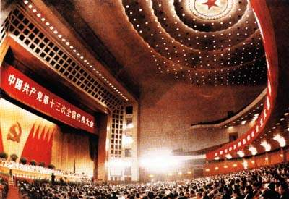
二、十三大（1987.10.25-11.1）
赵紫阳作《沿着有中国特色的社会主义道路前进》的报告。

Slide 15
十三大主要贡献
第一次全面论述了“社会主义初级阶段”的概念，系统地阐明了社会主义初级阶段的理论
“第一，我国社会已经是社会主义社会。我们必须坚持而不能离开社会主义。第二，我国的社会主义社会还处在初级阶段。我们必须从这个实际出发，而不能超越这个阶段。”—十三大报告
“它不是泛指任何国家进入社会主义都会经历的起始阶段，而是特指我国在生产力落后、商品经济不发达条件下建设社会主义必然要经历的特定阶段。” —十三大报告

Slide 16
确定党在社会主义初级阶段的基本路线——领导和团结全国各族人民，以经济建设为中心，坚持四项基本原则，坚持改革开放，自力更生，艰苦创业，为把我国建设成为富强、民主、文明的社会主义现代化国家而奋斗。（“一个中心、两个基本点”）
实质上确定了怎样建设社会主义的根本指针

Slide 17
概括社会主义初级阶段的基本特征为“三个同时存在”：
一部分现代化工业，同大量落后于现代水平几十年甚至上百年的工业，同时存在；一部分经济比较发达的地区，同广大不发达地区和贫困地区，同时存在；少量具有世界先进水平的科学技术，同普遍的科技水平不高，文盲半文盲还占人口近四分之一的状况，同时存在。

Slide 18
基本形成建设有中国特色社会主义理论的基本轮廓：
必须坚持实事求是，一切从实际出发的思想路线 ；
建设社会主义必须依据本国国情，走自己的路；
在经济文化落后的条件下建设社会主义必须有一个较长的初级阶段
社会主义社会的根本任务是发展生产力；

Slide 19
社会主义经济是有计划的商品经济；
改革是社会主义发展的重要动力，对外开放是实现社会主义现代化必要条件；
两个基本点互相结合。缺一不可；
用“一个国家、两种制度”来实现祖国统一；
执政党党风建设关系到党的生死存亡
和平与发展是当代世界的主题

Slide 20
指出我国经济发展战略部署大体分“三步走”
第一步，从1981年到1990年实现国民生产总值比1980年翻一番，解决人民的温饱问题；
第二步，从1991年到20世纪末，使国民生产总值再翻一番，达到小康水平；
第三步，到21世纪中叶，国民生产总值再翻两番，达到中等发达国家水平，基本实现现代化。

Slide 21
十三大的历史地位
十三大对十一届三中全会以来人民群众丰富生动的实践经验进行了创造性的理论概括。实现马克思主义与中国实践相结合的第二次历史性飞跃。
十三大报告是对马克思主义的新发展，是当代中国科学社会主义的教科书，是建设有中国特色的社会主义的纲领性文献。

Slide 22
十三大到十四大的五年，是我们沿着有中国特色的社会主义道路继续前进的五年。在国际国内的复杂艰难情况下，党团结和领导全国各族人民，克服种种困难，实现了社会稳定、政治稳定和经济发展。我国经济从一九八四年到一九八八年经历了一个加速发展的飞跃时期，展现了农业和工业、农村和城市、改革和发展相互促进的生动局面，整个国民经济提高到一个新的水平。

Slide 23
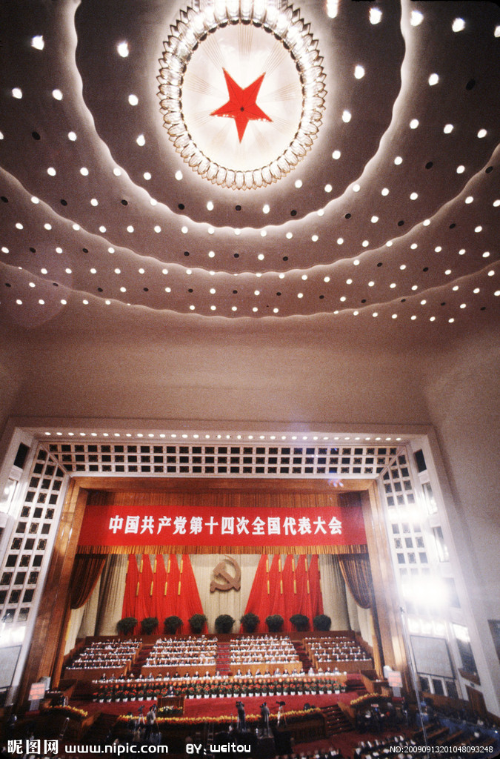
三、十四大（1992.10.12—19）
江泽民作《加快改革开放和现代化建设步伐，夺取有中国特色社会主义事业的更大胜利》的报告

Slide 24
十四大主要贡献
对建设有中国特色社会主义的理论内容作了新的概括（九个方面）：
在社会主义的发展道路问题上，强调走自己的路，不把书本当教条，不照搬外国模式，以马克思主义为指导，以实践作为检验真理的唯一标准，解放思想，实事求是，尊重群众的首创精神，建设有中国特色的社会主义。

Slide 25
在社会主义的发展阶段问题上，作出了我国还处在社会主义初级阶段的科学论断，强调这是一个至少上百年的很长的历史阶段，制定一切方针政策都必须以这个基本国情为依据，不能脱离实际，超越阶段。

Slide 26
在社会主义的根本任务问题上，指出社会主义的本质是解放生产力，发展生产力，消灭剥削，消除两极分化，最终达到共同富裕。强调现阶段我国社会的主要矛盾是人民日益增长的物质文化需要同落后的社会生产之间的矛盾，必须把发展生产力摆在首要位置，以经济建设为中心，推动社会全面进步。

Slide 27
在社会主义的发展动力问题上，强调改革也是一场革命，也是解放生产力，是中国现代化的必由之路，僵化停滞是没有出路的。经济体制改革的目标，是在坚持公有制和按劳分配为主体、其他经济成分和分配方式为补充的基础上，建立和完善社会主义市场经济体制。政治体制改革的目标，是以完善人民代表大会制度、共产党领导的多党合作和政治协商制度为主要内容，发展社会主义民主政治。

Slide 28
在社会主义建设的外部条件问题上，指出和平与发展是当代世界两大主题，必须坚持独立自主的和平外交政策，为我国现代化建设争取有利的国际环境。

Slide 29
在社会主义建设的政治保证问题上，强调坚持社会主义道路、坚持人民民主专政、坚持中国共产党的领导、坚持马克思列宁主义毛泽东思想。这四项基本原则是立国之本，是改革开放和现代化建设健康发展的保证

Slide 30
在社会主义建设的战略步骤问题上，提出基本实现现代化分三步走。
在社会主义的领导力量和依靠力量问题上，强调作为工人阶级先锋队的共产党是社会主义事业的领导核心，党必须适应改革开放和现代化建设的需要，不断改善和加强对各方面工作的领导，改善和加强自身建设。

Slide 31
在祖国统一的问题上，提出“一个国家、两种制度”的创造性构想。在一个中国的前提下，国家的主体坚持社会主义制度，香港、澳门、台湾保持原有的资本主义制度长期不变，按照这个原则来推进祖国和平统一大业的完成。

Slide 32
制定九十年代改革和建设的主要任务（必须努力实现十个方面关系全局的主要任务。
）

Slide 33
建设有中国特色社会主义的理论
建设有中国特色社会主义的理论，是在和平与发展成为时代主题的历史条件下，在我国改革开放和社会主义现代化建设的实践过程中，在总结我国社会主义胜利和挫折的历史经验并借鉴其他国家社会主义兴衰成败历史经验的基础上，逐步形成和发展起来的。
十四年伟大实践的经验，集中到一点，就是要毫不动摇地坚持以建设有中国特色社会主义理论为指导的党的基本路线。 （十四大报告）

Slide 34
十四大的历史地位
中国特色社会主义理论系统完整的概括。标志着党在科学社会主义理论的认识上有了重大的突破
明确提出我国经济体制改革的目标是建立社会主义市场经济体制。标志着我党对计划和市场问题及其相互关系的认识，取得突破性进展。
建设有中国特色社会主义理论和社会主义初级阶段基本路线被正式载入党章。
中国社会主义改革开放和现代化建设事业进入新的发展阶段

Slide 35
十四大以来，我党全面贯彻党的基本理论和基本路线，认真实施十四大的重要决策，提出并牢牢把握“抓住机遇、深化改革、扩大开放、促进发展、保持稳定”的基本方针，物质文明和精神文明建设全面推进。我国的社会生产力、综合国力和人民生活水平，又上了一个新的台阶。

Slide 36
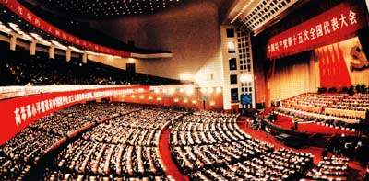
四、十五大（1997.9.12-18）
江泽民作《高举邓小平理论伟大旗帜，把建设有中国特色社会主义事业全面推向二十一世纪》的报告

Slide 37
大会的主题是：高举邓小平理论伟大旗帜，把建设有中国特色社会主义事业全面推向二十一世纪。

Slide 38
十五大主要贡献
首次使用“邓小平理论”概念 ，把邓小平理论确立为全党的指导思想。
党的十五大修改的党章明确规定：中国共产党以马克思列宁主义、毛泽东思想、邓小平理论作为自己的行动指南。

Slide 39
马克思列宁主义同中国实际相结合有两次历史性飞跃，产生了两大理论成果。第一次飞跃的理论成果是被实践证明了的关于中国革命和建设的正确的理论原则和经验总结，它的主要创立者是毛泽东，我们党把它称为毛泽东思想。第二次飞跃的理论成果是建设有中国特色社会主义理论，它的主要创立者是邓小平，我们党把它称为邓小平理论。这两大理论成果都是党和人民实践经验和集体智慧的结晶。——十五大报告

Slide 40
第一次系统地、完整地提出并论述了党在社会主义初级阶段的基本纲领，对跨世纪的伟大事业作出了战略部署。
―建设有中国特色社会主义的经济，就是在社会主义条件下发展市场经济，不断解放和发展生产力。
―建设有中国特色社会主义的政治，就是在中国共产党领导下，在人民当家作主的基础上，依法治国，发展社会主义民主政治。
―建设有中国特色社会主义的文化，就是以马克思主义为指导，以培育有理想、有道德、有文化、有纪律的公民为目标，发展面向现代化、面向世界、面向未来的，民族的科学的大众的社会主义文化。

Slide 41
提出“三步走”战略：
我们的目标是，第一个十年实现国民生产总值比二零零零年翻一番，使人民的小康生活更加宽裕，形成比较完善的社会主义市场经济体制；再经过十年的努力，到建党一百年时，使国民经济更加发展，各项制度更加完善；到世纪中叶建国一百年时，基本实现现代化，建成富强民主文明的社会主义国家。

Slide 42
将社会主义初级阶段特征概括为“九个历史阶段”。

Slide 43
十五大历史地位
是在我国改革开放和社会主义现代化建设发展的关键时刻召开的一次承前启后、继往开来的大会；
是高举邓小平理论伟大旗帜，坚定不移地沿着十一届三中全会以来正确路线胜利前进的大会；
是动员全党和全国各族人民团结奋斗，把建设有中国特色社会主义事业全面推向二十一世纪的大会。

Slide 44
十五大之后，我们在改革发展稳定、内政外交国防、治党治国治军各方面都取得了巨大成就。
国民经济持续快速健康发展；改革开放取得丰硕成果 ；社会主义民主政治和精神文明建设成效显著 ；国防和军队建设迈出新步伐；人民生活总体上达到小康水平 ；祖国统一大业取得新进展 ；对外工作开创新局面 ；党的建设全面加强。

Slide 45
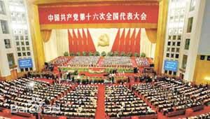
五、十六大（2002.11.8-14）
江泽民作《全面建设小康社会，开创中国特色社会主义事业新局面》的报告。

Slide 46
大会的主题是：高举邓小平理论伟大旗帜，全面贯彻“三个代表”重要思想，继往开来，与时俱进，全面建设小康社会，加快推进社会主义现代化，为开创中国特色社会主义事业新局面而奋斗。

Slide 47
十六大主要贡献
大会把“三个代表”重要思想和马克思列宁主义、毛泽东思想、邓小平理论一道确立为我们党的指导思想 。
“三个代表”重要思想是对马克思列宁主义、毛泽东思想和邓小平理论的继承和发展，反映了当代世界和中国的发展变化对党和国家工作的新要求，是加强和改进党的建设、推进我国社会主义自我完善和发展的强大理论武器，是全党集体智慧的结晶，是党必须长期坚持的指导思想。始终做到“三个代表”，是我们党的立党之本、执政之基、力量之源。——十六大报告

Slide 48
提出了全面建设小康社会的奋斗目标，围绕这个目标对经济、政治、文化建设和改革作出全面部署 。
我们要在本世纪头二十年，集中力量，全面建设惠及十几亿人口的更高水平的小康社会，使经济更加发展、民主更加健全、科教更加进步、文化更加繁荣、社会更加和谐、人民生活更加殷实。这是实现现代化建设第三步战略目标必经的承上启下的发展阶段，也是完善社会主义市场经济体制和扩大对外开放的关键阶段。经过这个阶段的建设，再继续奋斗几十年，到本世纪中叶基本实现现代化，把我国建成富强民主文明的社会主义国家。——十六大报告

Slide 49
十六大历史地位
是我们党在新世纪召开的第一次全国代表大会，也是在我国进入全面建设小康社会、加快推进社会主义现代化的新的发展阶段召开的一次十分重要的代表大会。
大会通过的十五届中央委员会的报告，是我们党在新世纪、新阶段的政治宣言和行动纲领。

Slide 50
十六大确立“三个代表”重要思想的指导地位，作出全面建设小康社会的战略决策。为贯彻十六大精神，中央召开七次全会，分别就深化机构改革、完善社会主义市场经济体制、加强党的执政能力建设、制定“十一五”规划、构建社会主义和谐社会等关系全局的重大问题作出决定和部署，提出并贯彻科学发展观等重大战略思想，推动党和国家工作取得新的重大成就。

Slide 51
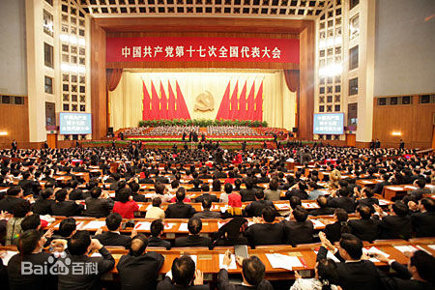
六、十七大（2007.10.15—21）
胡锦涛作《高举中国特色社会主义伟大旗帜 为夺取全面建设小康社会新胜利而奋斗
》报告

Slide 52
大会的主题是：高举中国特色社会主义伟大旗帜，以邓小平理论和“三个代表”重要思想为指导，深入贯彻落实科学发展观，继续解放思想，坚持改革开放，推动科学发展，促进社会和谐，为夺取全面建设小康社会新胜利而奋斗。

Slide 53
十七大主要贡献
明确中国特色社会主义的内涵：坚持中国特色社会主义道路和中国特色社会主义理论体系。
中国特色社会主义道路是当代中国发展进步的唯一正确道路。在当代中国，坚持中国特色社会主义道路，就是真正坚持社会主义。
中国特色社会主义理论体系，就是包括邓小平理论、“三个代表”重要思想以及科学发展观等重大战略思想在内的科学理论体系。

Slide 54
提出深入贯彻落实科学发展观
科学发展观，第一要义是发展，核心是以人为本，基本要求是全面协调可持续，根本方法是统筹兼顾。
科学发展观，是对党的三代中央领导集体关于发展的重要思想的继承和发展，是马克思主义关于发展的世界观和方法论的集中体现，是同马克思列宁主义、毛泽东思想、邓小平理论和“三个代表”重要思想既一脉相承又与时俱进的科学理论，是我国经济社会发展的重要指导方针，是发展中国特色社会主义必须坚持和贯彻的重大战略思想。

Slide 55
提出实现全面建设小康社会奋斗目标的新要求
我们必须适应国内外形势的新变化，顺应各族人民过上更好生活的新期待，把握经济社会发展趋势和规律，坚持中国特色社会主义经济建设、政治建设、文化建设、社会建设的基本目标和基本政策构成的基本纲领，在十六大确立的全面建设小康社会目标的基础上对我国发展提出新的更高要求。
到二〇二〇年全面建设小康社会。

Slide 56
党的基本路线的奋斗目标表述为把我国建设成为富强民主文明和谐的社会主义现代化强国。
按照中国特色社会主义事业四位一体的总体布局，对社会主义经济建设、政治建设、文化建设、社会建设作出全面部署。

Slide 57
进入新世纪新阶段，我国社会主义初级阶段发展呈现一系列新的阶段性特征。

Slide 58
十七大的历史地位
十七大是在我国改革发展关键阶段召开的一次十分重要的大会。
报告集中全党智慧、凝聚各方共识、反映人民心声，鲜明地向党内外、国内外宣示了在改革发展关键阶段我们党举什么旗、走什么路、以什么样的精神状态、朝着什么样的发展目标继续前进，以战略性思维和前瞻性眼光描绘了我国改革发展的宏伟蓝图。
是中国共产党人面向现代化、面向世界、面向未来的政治宣言，是马克思主义的纲领性文献，是指引全国各族人民夺取全面建设小康社会新胜利、开创中国特色社会主义新局面的行动纲领。

Slide 59
十七大对推进改革开放和社会主义现代化建设、实现全面建设小康社会宏伟目标作出全面部署。为贯彻十七大精神，中央先后召开七次全会，分别就深化行政管理体制改革、推进农村改革发展、加强和改进新形势下党的建设、制定“十二五”规划、推进文化改革发展等关系全局的重大问题作出决定和部署。五年来，我们胜利完成“十一五”规划，顺利实施“十二五”规划，各方面工作都取得新的重大成就。

Slide 60
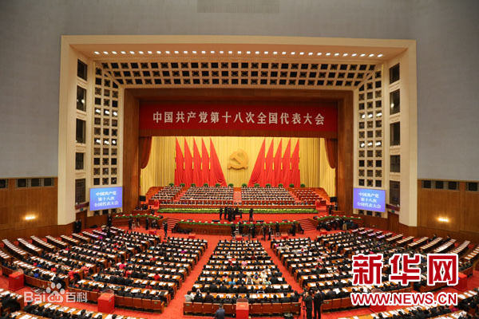
七、十八大（2012.11.8—14）
胡锦涛代表第十七届中央委员会向大会作了题为《坚定不移沿着中国特色社会主义道路前进，为全面建成小康社会而奋斗》的报告

Slide 61
大会的主题是：高举中国特色社会主义伟大旗帜，以邓小平理论、“三个代表”重要思想、科学发展观为指导，解放思想，改革开放，凝聚力量，攻坚克难，坚定不移沿着中国特色社会主义道路前进，为全面建成小康社会而奋斗。

Slide 62
十八大主要贡献
明确了科学发展观是党必须长期坚持的指导思想，并写入党章。
科学发展观是马克思主义同当代中国实际和时代特征相结合的产物，是马克思主义关于发展的世界观和方法论的集中体现，对新形势下实现什么样的发展、怎样发展等重大问题作出了新的科学回答，把我们对中国特色社会主义规律的认识提高到新的水平，开辟了当代中国马克思主义发展新境界。科学发展观是中国特色社会主义理论体系最新成果，是中国共产党集体智慧的结晶，是指导党和国家全部工作的强大思想武器。科学发展观同马克思列宁主义、毛泽东思想、邓小平理论、“三个代表”重要思想一道，是党必须长期坚持的指导思想。 ——十八大报告

Slide 63
丰富中国特色社会主义的内涵，并论述三者的关系：中国特色社会主义道路是实现途径，中国特色社会主义理论体系是行动指南，中国特色社会主义制度是根本保障，三者统一于中国特色社会主义伟大实践

Slide 64
中国特色社会主义道路，就是在中国共产党领导下，立足基本国情，以经济建设为中心，坚持四项基本原则，坚持改革开放，解放和发展社会生产力，建设社会主义市场经济、社会主义民主政治、社会主义先进文化、社会主义和谐社会、社会主义生态文明，促进人的全面发展，逐步实现全体人民共同富裕，建设富强民主文明和谐的社会主义现代化国家。中国特色社会主义理论体系，就是包括邓小平理论、“三个代表”重要思想、科学发展观在内的科学理论体系，是对马克思列宁主义、毛泽东思想的坚持和发展。
中国特色社会主义制度，就是人民代表大会制度的根本政治制度，中国共产党领导的多党合作和政治协商制度、民族区域自治制度以及基层群众自治制度等基本政治制度，中国特色社会主义法律体系，公有制为主体、多种所有制经济共同发展的基本经济制度，以及建立在这些制度基础上的经济体制、政治体制、文化体制、社会体制等各项具体制度。——十八大报告

Slide 65
提出三个自信：全党要坚定中国特色社会主义的道路自信、理论自信、制度自信！

Slide 66
建设中国特色社会主义，总依据是社会主义初级阶段，总布局是五位一体，总任务是实现社会主义现代化和中华民族伟大复兴。
按照中国特色社会主义事业五位一体的总体布局，对社会主义经济建设、政治建设、文化建设、社会建设和生态文明建设作出全面部署。

Slide 67
提出全面建成小康社会和全面深化改革开放的目标。
到二〇二〇年实现全面建成小康社会宏伟目标 。

Slide 68
健全社会主义协商民主制度。社会主义协商民主是我国人民民主的重要形式。

Slide 69
提出社会主义核心价值观：倡导富强、民主、文明、和谐，倡导自由、平等、公正、法治，倡导爱国、敬业、诚信、友善，积极培育和践行社会主义核心价值观。

Slide 70
郑重选出了年富力强、奋发有为的新一届中央领导集体，为保证党和国家事业的长远发展提供了坚强的组织保证。

Slide 71
十八大历史地位
中国共产党第十八次全国代表大会，是在我国进入全面建成小康社会决定性阶段召开的一次十分重要的大会。
是高举中国特色社会主义伟大旗帜，从思想上政治上组织上为实现全面建成小康社会宏伟目标、奋力开拓中国特色社会主义更为广阔的发展前景作出战略部署的盛会。
鲜明回答了我们党举什么旗、走什么路、以什么样的精神状态、朝着什么样的目标继续前进等关系党和国家工作全局的重大问题。

Slide 72
十八大以来的成就
“党的十八大以来的5年，是党和国家发展进程中很不平凡的5年。5年来，党中央科学把握当今世界和当代中国的发展大势，顺应实践要求和人民愿望，推出一系列重大战略举措，出台一系列重大方针政策，推进一系列重大工作，解决了许多长期想解决而没有解决的难题，办成了许多过去想办而没有办成的大事。”——习近平

Slide 73
“改变中国发展历史进程、推动世界格局全面转变”的不平凡成就：
“我们全面加强党的领导，大大增强了党的凝聚力、战斗力和领导力、号召力。”
“我们坚定不移贯彻新发展理念，有力推动我国发展不断朝着更高质量、更有效率、更加公平、更可持续的方向前进。”
“我们坚定不移全面深化改革，推动改革呈现全面发力、多点突破、纵深推进的崭新局面。”
“我们坚定不移全面推进依法治国，显著增强了我们党运用法律手段领导和治理国家的能力。”
“我们加强党对意识形态工作的领导，巩固了全党全社会思想上的团结统一。”

Slide 74
我们坚定不移推进生态文明建设，推动美丽中国建设迈出重要步伐。”
“我们坚定不移推进国防和军队现代化，推动国防和军队改革取得历史性突破。”
“我们坚定不移推进中国特色大国外交，营造了我国发展的和平国际环境和良好周边环境。”
“我们坚定不移推进全面从严治党，着力解决人民群众反映最强烈、对党的执政基础威胁最大的突出问题，形成了反腐败斗争压倒性态势，党内政治生活气象更新，全党理想信念更加坚定、党性更加坚强，党自我净化、自我完善、自我革新、自我提高能力显著提高，党的执政基础和群众基础更加巩固，为党和国家各项事业发展提供了坚强政治保证。”

Slide 75
十八大以来中国特色社会主义进入新的发展阶段
“党的十八大以来，在新中国成立特别是改革开放以来我国发展取得的重大成就基础上，党和国家事业发生历史性变革，我国发展站到了新的历史起点上，中国特色社会主义进入了新的发展阶段。中国特色社会主义不断取得的重大成就，意味着近代以来久经磨难的中华民族实现了从站起来、富起来到强起来的历史性飞跃，意味着社会主义在中国焕发出强大生机活力并不断开辟发展新境界，意味着中国特色社会主义拓展了发展中国家走向现代化的途径，为解决人类问题贡献了中国智慧、提供了中国方案。”——习近平

Slide 76
总结
十二大报告到十八大报告的标题都突出强调了中国特色社会主义主题 。
邓小平理论紧紧围绕开创中国特色社会主义，提出和回答“什么是社会主义、怎样建设社会主义”的问题；“三个代表”重要思想紧紧围绕坚持和发展中国特色社会主义，提出和回答“建设什么样的党、怎样建设党”的问题；科学发展观紧紧围绕坚持和发展中国特色社会主义，提出和回答“实现什么样的发展、怎样发展”的问题；党的十八大以来，习近平总书记系列重要讲话精神和治国理政新理念新思想新战略紧紧围绕坚持和发展中国特色社会主义，提出和回答“怎样推进社会主义国家治理、怎样实现社会主义现代化和中华民族伟大复兴”的问题。

Slide 77
30多年来，我们党丰富发展了中国特色社会主义的基本内涵，从中国特色社会主义道路到中国特色社会主义理论体系，再到中国特色社会主义制度，再到中国特色社会主义文化；
丰富发展了中国特色社会主义的基本领域，从社会主义市场经济、社会主义民主政治、社会主义先进文化到社会主义和谐社会，再到社会主义生态文明；
丰富发展了社会主义的现代化的基本形态，从“四个现代化”（工业现代化、农业现代化、科技现代化、国防现代化）到国家治理体系和治理能力现代化。

Slide 78
中国特色社会主义创立近40年来，一代一代的中国共产党人高举这面旗帜不动摇、坚持这条道路不改变，中国特色社会主义充满生机、富于活力。有力证明了中国特色社会主义是符合当今世界时代潮流的，是符合当代中国发展规律的，是符合中国人民利益要求的。

Slide 79
“毫无疑问，中国特色社会主义事业将大写在人类社会发展的两部历史上：第一是写在中华民族伟大复兴的历史上，第二是写在世界人民进步的历史上。我们要有这种气概，我们也能够有这种气概；我们必须有这样的追求，我们一定能够实现这样的追求。” ——习近平

Slide 80
思考题
1.中国特色社会主义的特色体现在哪些方面？
2、为什么说十八大大以来中国特色社会主义进入新发展阶段？

